Slide 1
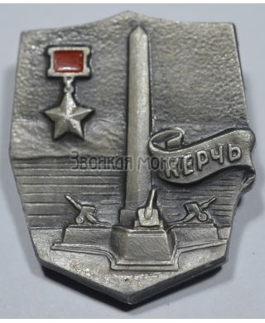
Город - герой
Керчь
Муниципальное бюджетное дошкольное
образовательное учреждение города Керчи Республики Крым
«Детский сад комбинированного вида № 51 «Журавушка»
Автор: Буданова Н.В.
воспитатель
г. КЕРЧЬ,
2024 г.

Slide 3
Великая Отечественная война
1941 – 1945 гг.

Slide 4
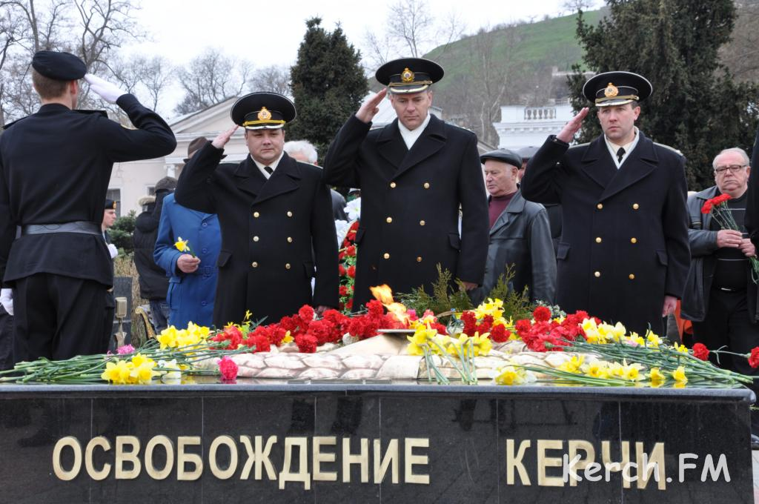
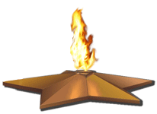
Великая Отечественная война
1941 – 1945 гг.

Slide 5
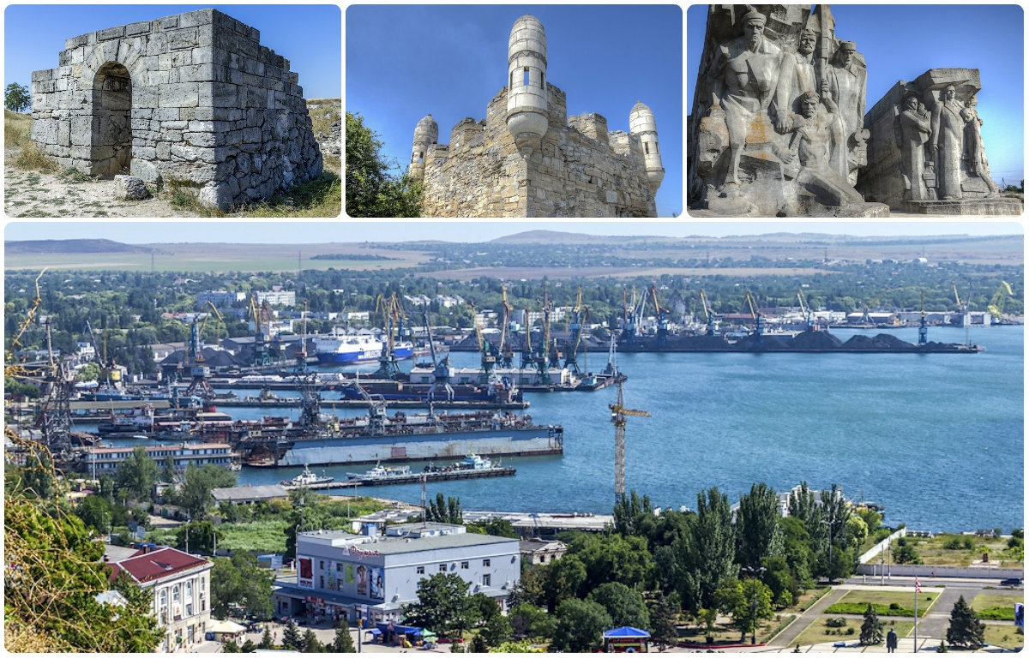
11 апреля - 75 лет со дня освобождения города героя Керчи

Slide 7
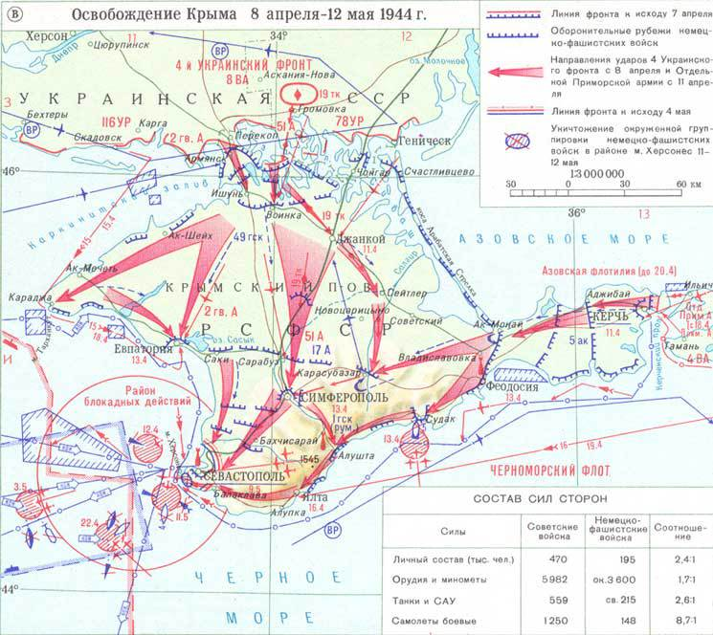
Карта освобождения Крыма
8 апреля-12 мая 1944 года

Slide 9
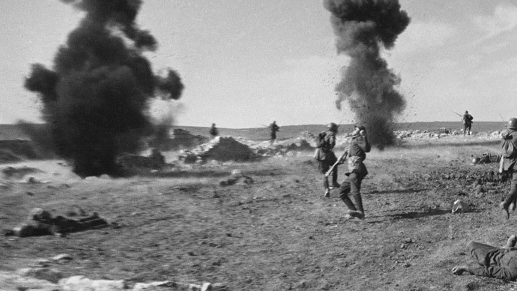
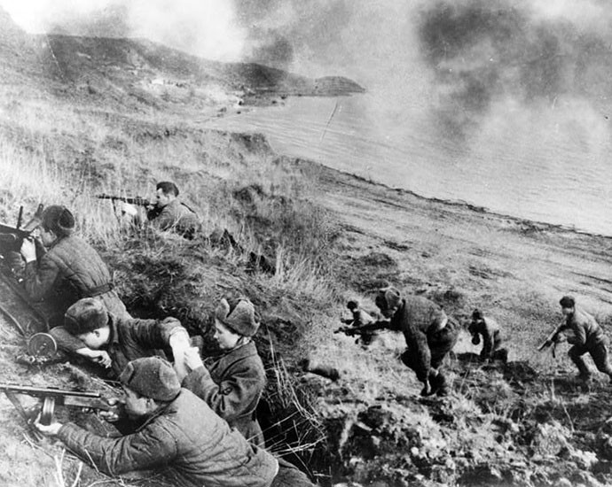
В Великую Отечественную войну линия фронта четырежды проходила через Керчь, город был почти полностью разрушен.
800 дней и ночей город находился в зоне активных боевых действий .

Slide 10
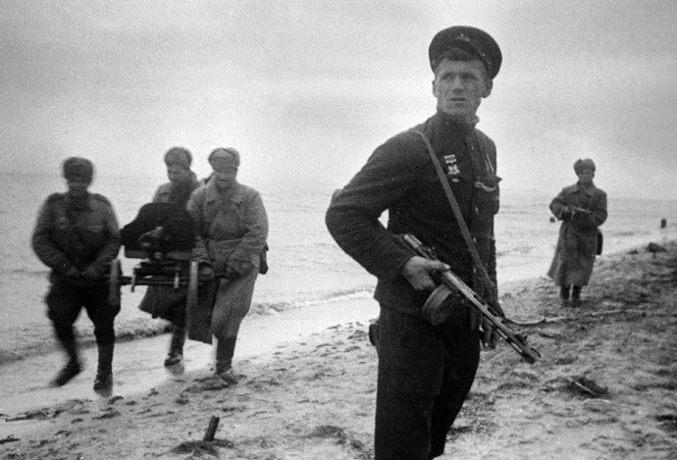
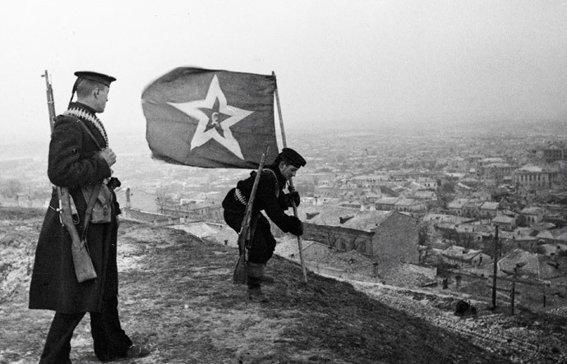

Slide 11
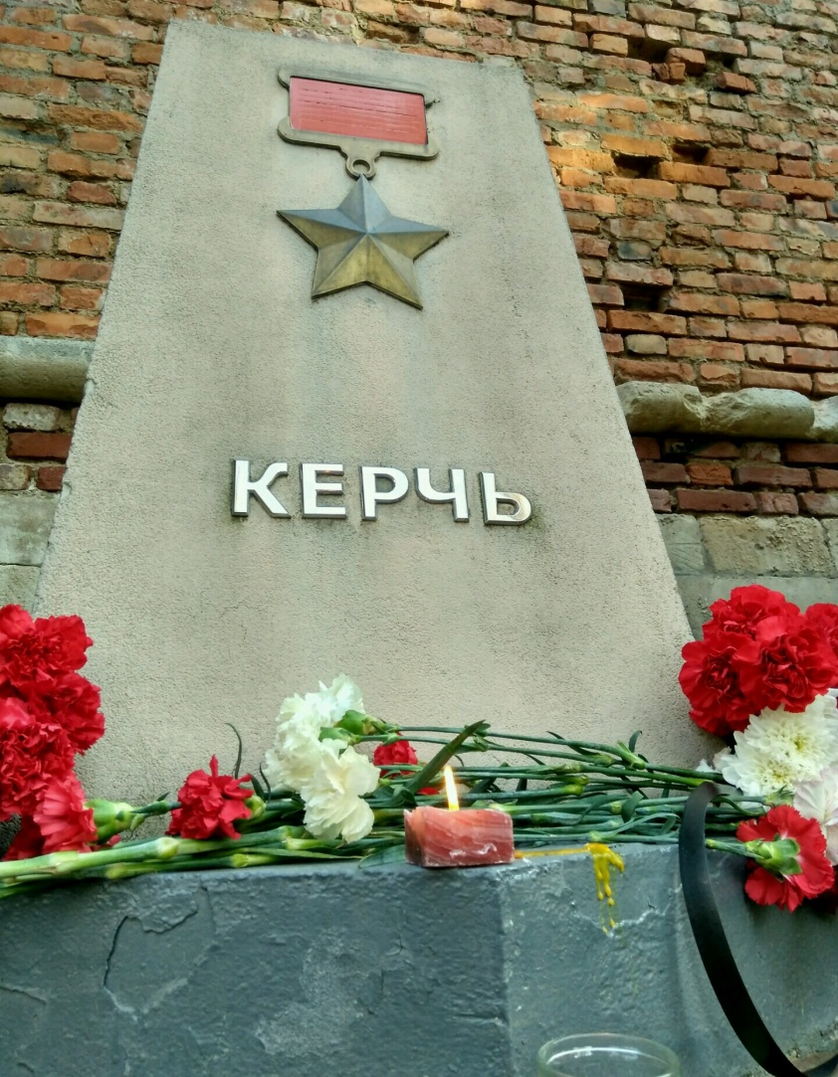
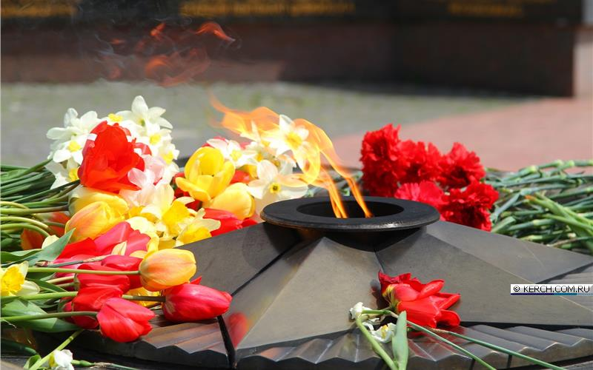
МИНУТА - МОЛЧАНИЯ

Slide 12
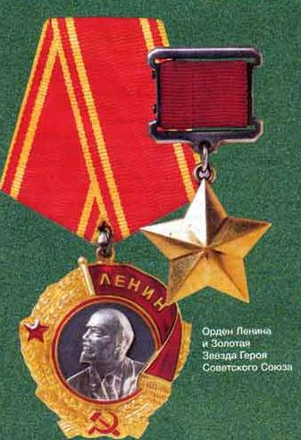
Великая Отечественная война
1941 – 1945 гг.

Slide 13
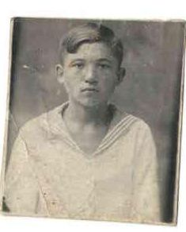
Козлов Александр Михайлович
Ушел на войну в 16 лет.
Служил разведчиком.
Дошел до Берлина.
Был на Рейхстаге, где
отмечал великую победу.
Был награжден боевыми
орденами и медалями.
Вернулся живой и умер
в 80 лет.
На фото с обратной стороны: «На память всем от меня,
1942 год, в 7.30 во время ухода на войну».

Slide 14
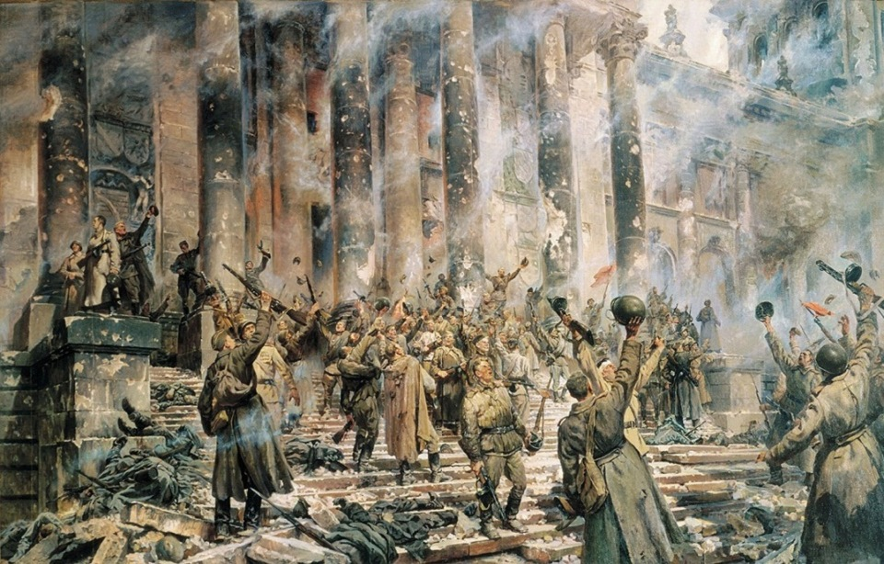
Во время Великой Отечественной Войны, когда шла битва за Берлин, советские войска штурмовали стены Рейхстага и 1 мая 1945 года было водружено Знамя Победы.

Slide 15
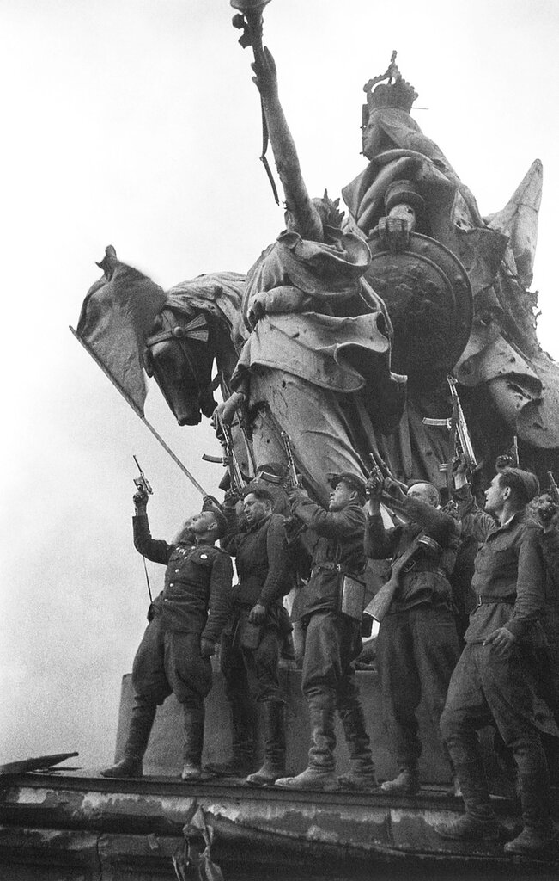
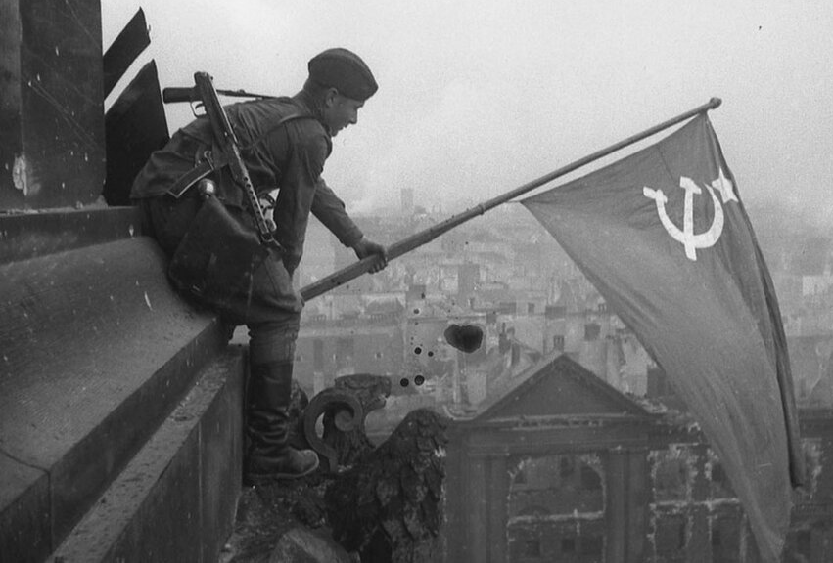
Салют в честь Победы на крыше Рейхстага. Солдаты батальона под командованием Героя Советского Союза С. Неустроева.

Slide 16
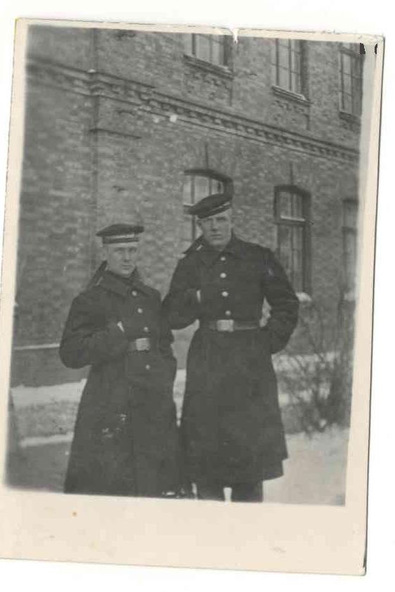
Прадедушка
Буленков Владимир Васильевич.
Служил на Черноморском военном флоте – матросом.
Защищал город Севастополь. Был ранен и остался служить на военном заводе.
Получил награды боевые ордена и медали.

Slide 17
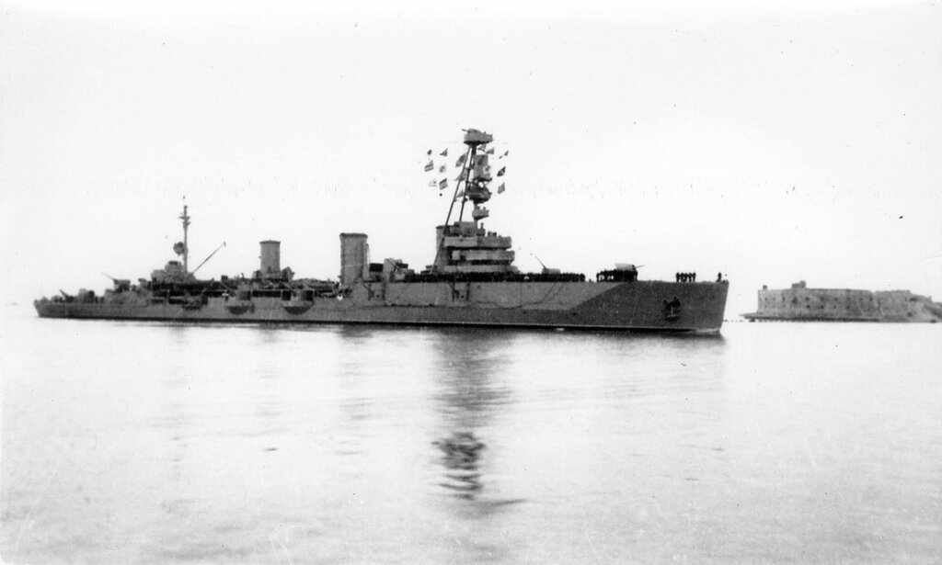
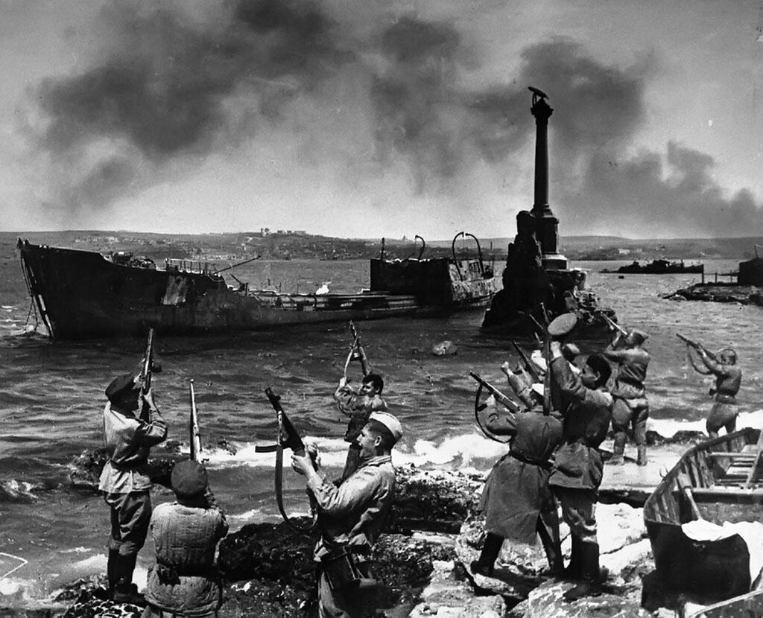
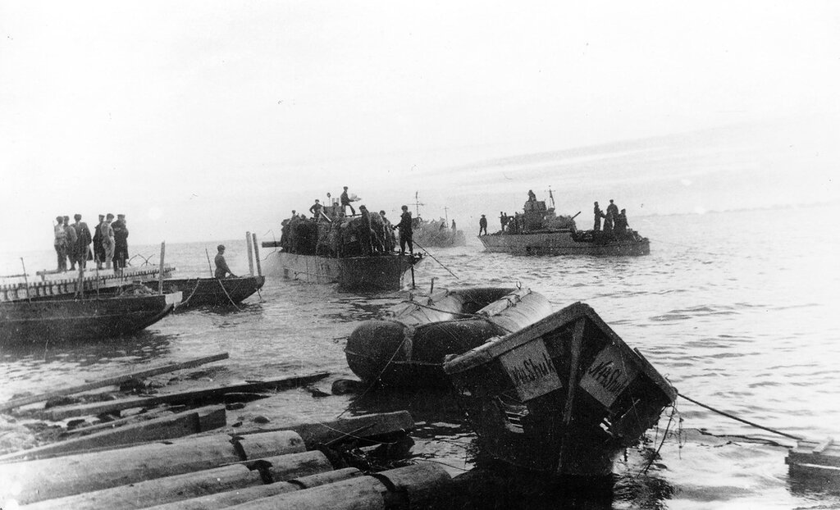
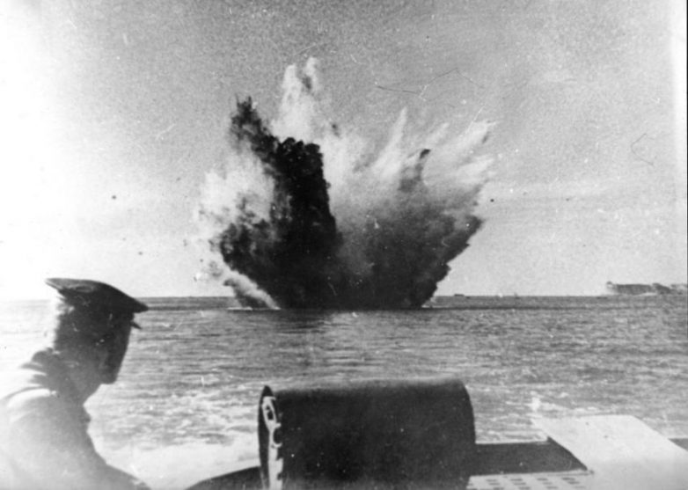

Slide 18
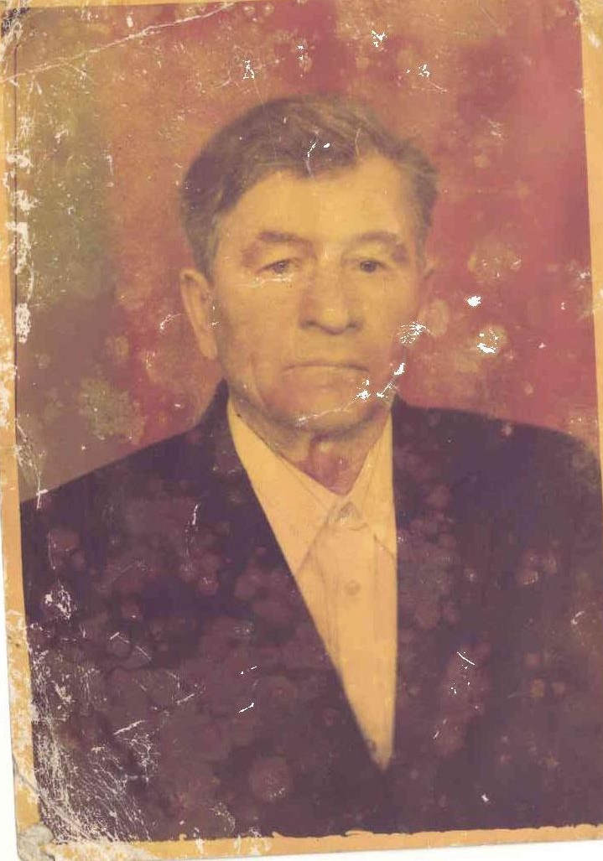
Шуляк
Василий Андреевич
(1925 года рождения)
Призван в ряды советской Армии в марте 1943 года.
Служил в артиллерийском полку 51 – штабной батареи рядовым связистом- телефонистом.
Был ранен в правую ногу в июне 1943 года, но войну прошел до конца.
Получил боевые награды:
Орден «Красной звезды»,
Орден «Отечественной войны первой степени»,
медали.

Slide 19
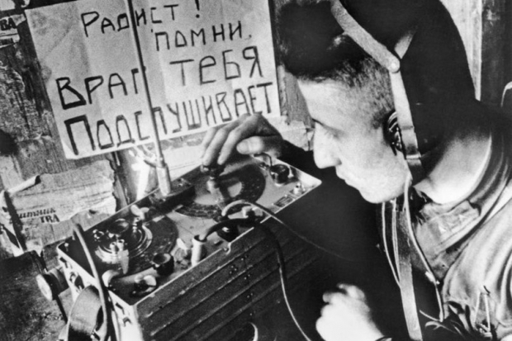
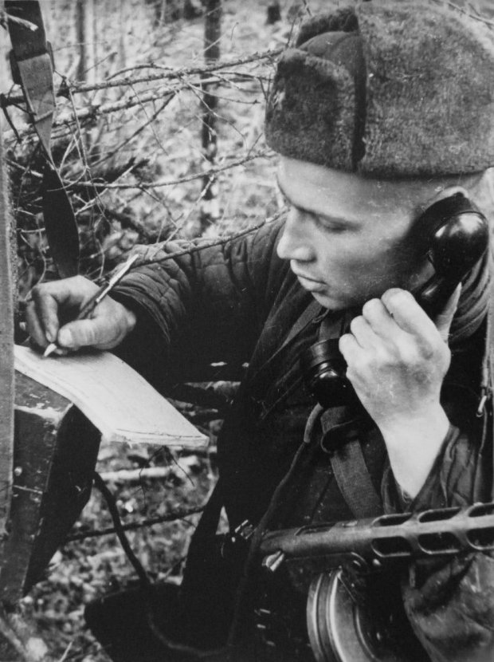
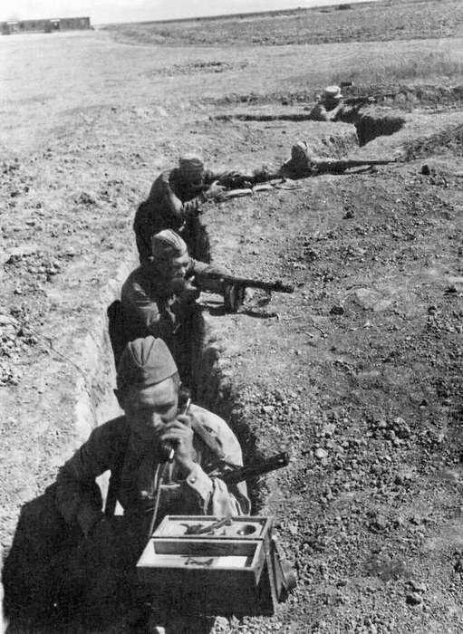
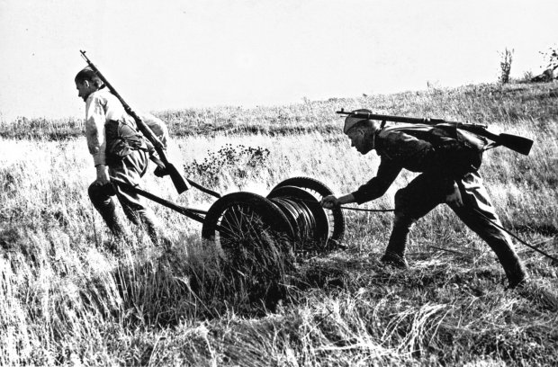
Советские связисты тянут линию связи.

Slide 20
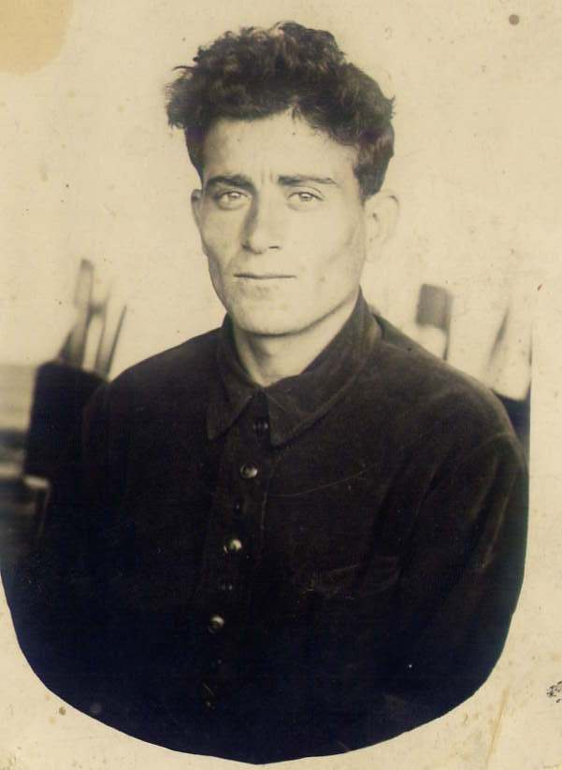
Кусты Пантелей Федорович
Воевал на фронте рядовым солдатом.
Погиб в начале войны.

Slide 21
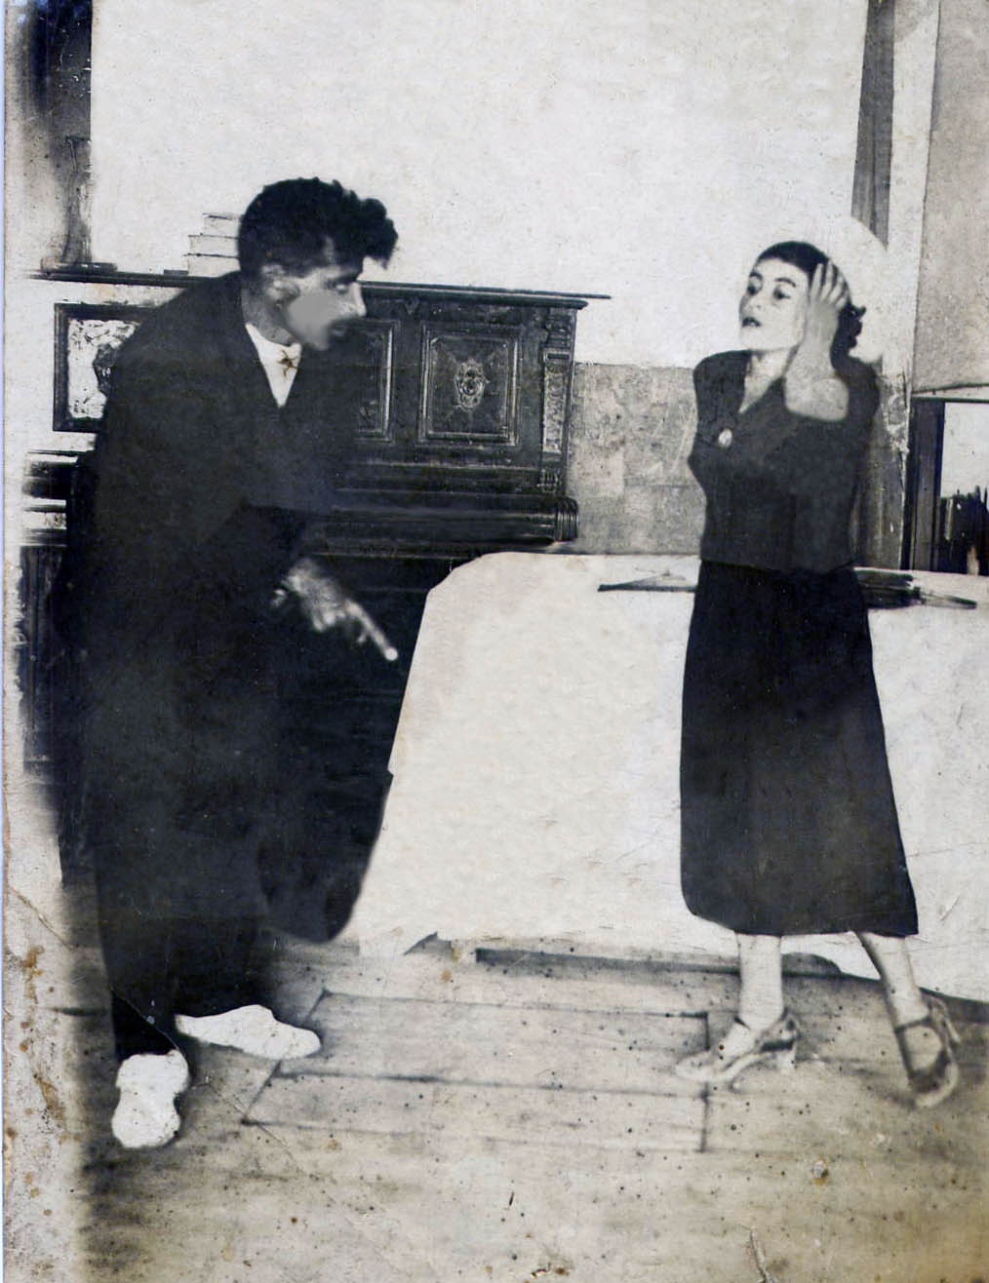
Прадедушка
Кусты Пантелей Федорович.
Жил на Домбасе. Работал директором клуба, любил петь и танцевать.

Slide 22
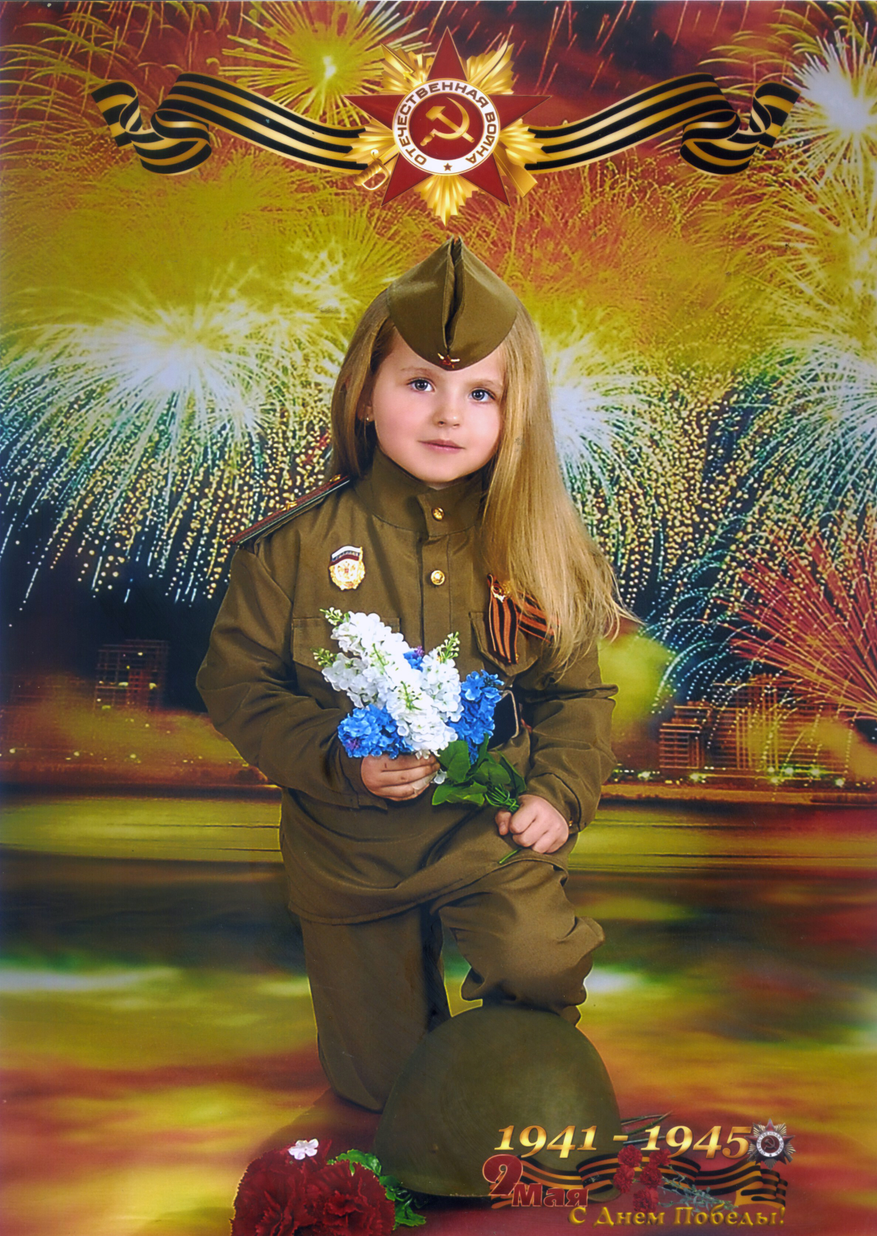
Мой прадедушка Пантелей Федорович,
был смелым, веселым, добрым
и любил свою Родину.
Я им очень горжусь.

Slide 23
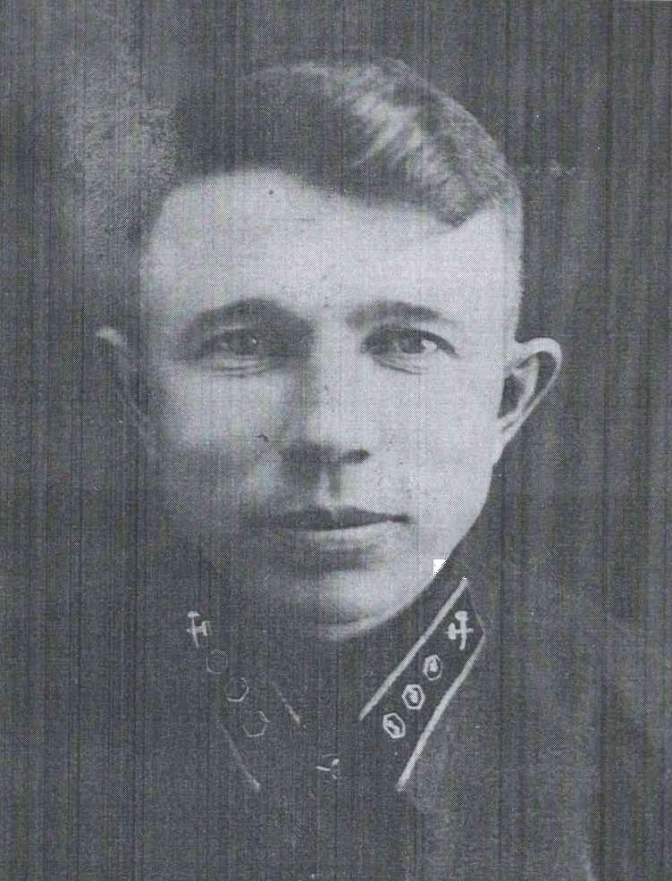
Мулин Алексей Сергеевич
1912 года рождения.
В 1941 году был призван в ряды советской Армии.
Служил в роте связи в звании сержанта.

Slide 24
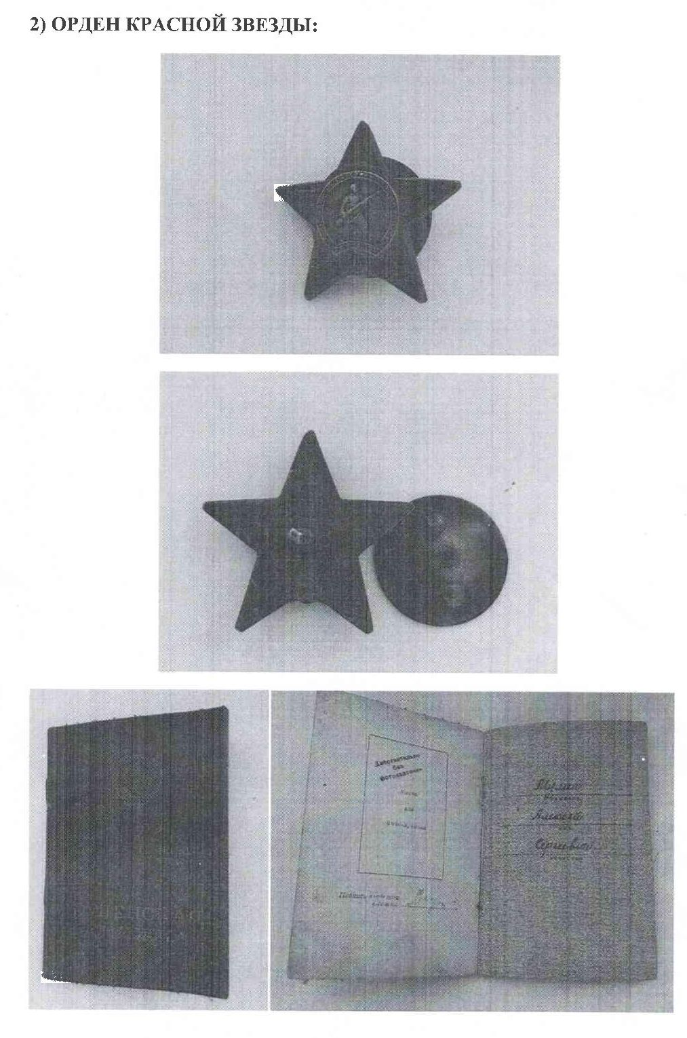
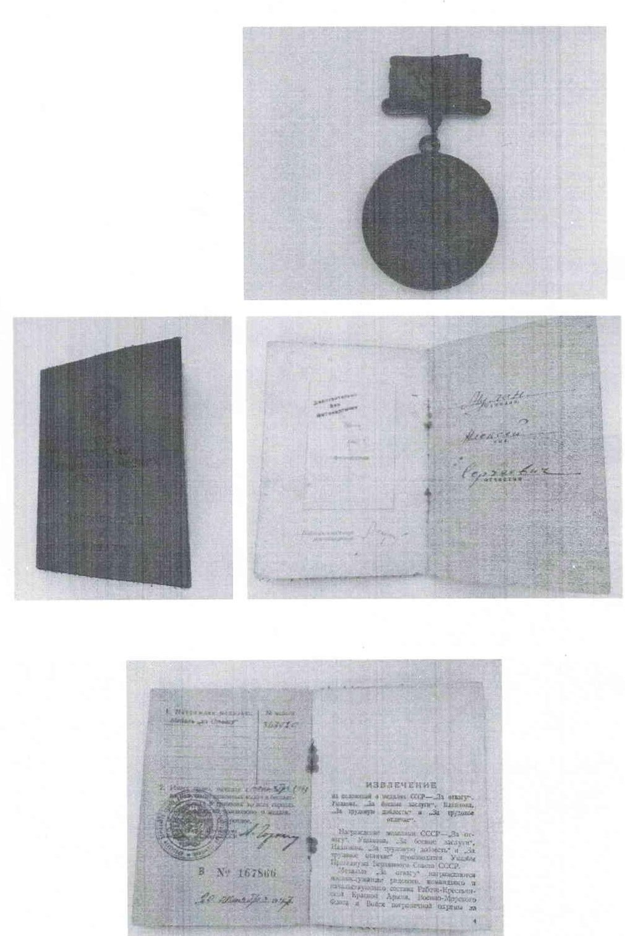
Награжден:
Медалью «За отвагу»,
Орден «Красной звезды»,
Медаль «За победу над Германией».

Slide 25
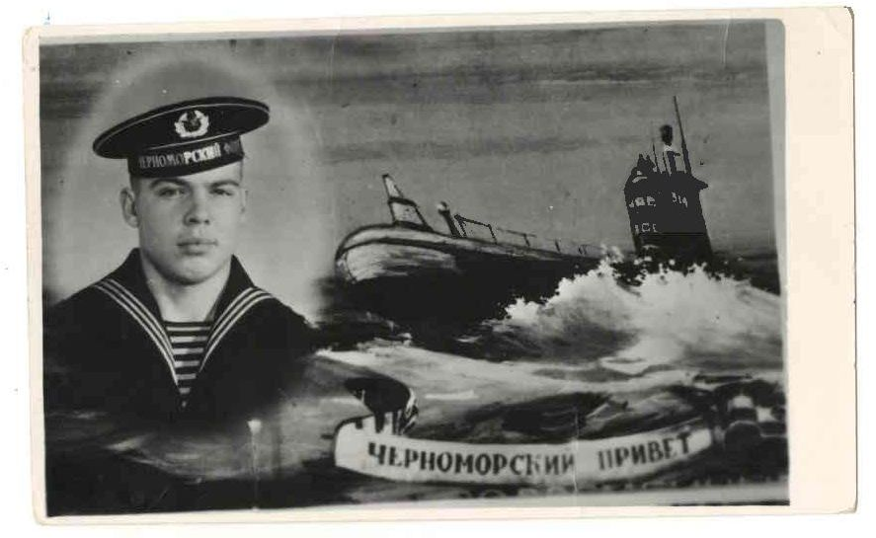
ГРИШИН
СЕРГЕЙ НИКОЛАЕВИЧ
Гришин Сергей Николаевич
Родился в 1955 году.
Служил на черноморском флоте – радистом. Работая на судне, рискуя своей жизнью вместе с командой , обследовали Керченский пролив, Феодосийский залив, Новороссийскую бухту.
Были подняты со дна и уничтожены: морские мины, торпеды, снаряды, гранаты.

Slide 26
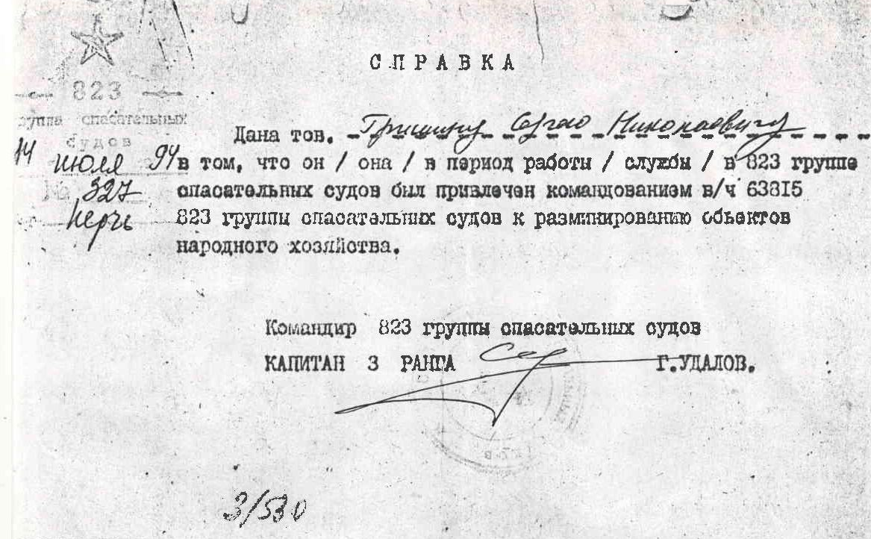

Slide 27
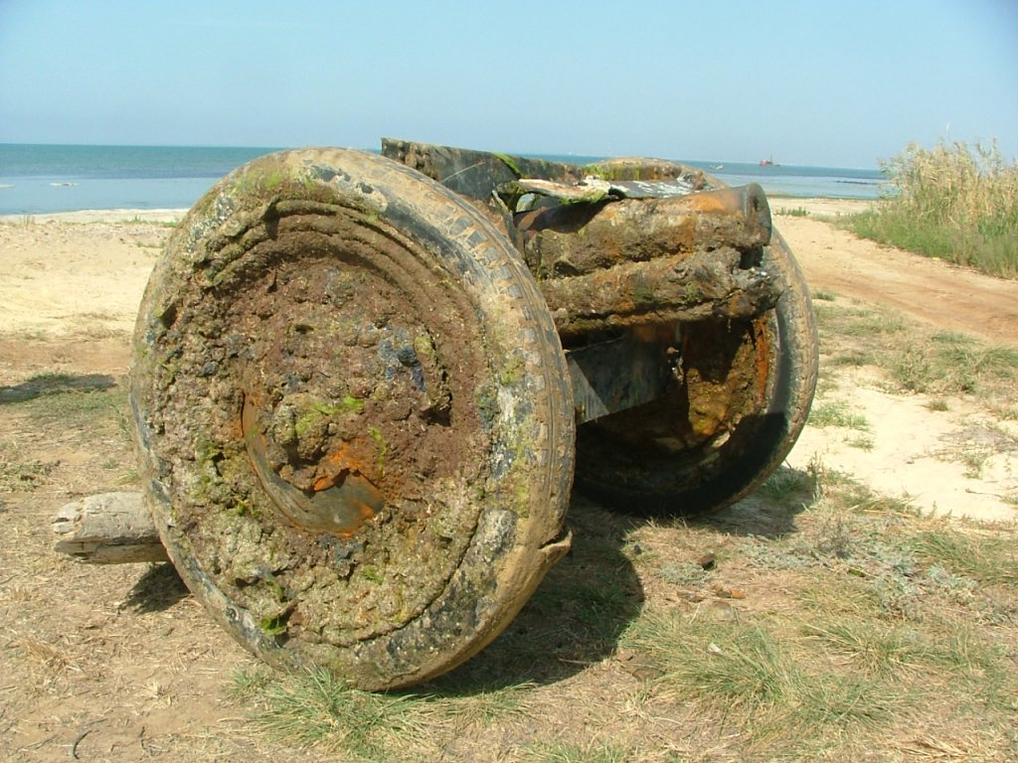
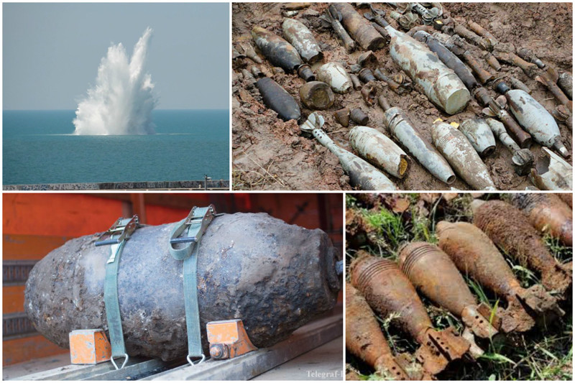
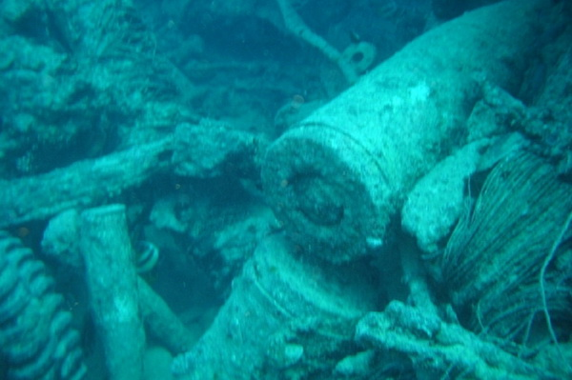
в 1977 году – 458 единиц
в 1978 году – 577 единиц
в 1979 году – 354 единиц
в 1980 году - 495 единиц

Slide 28
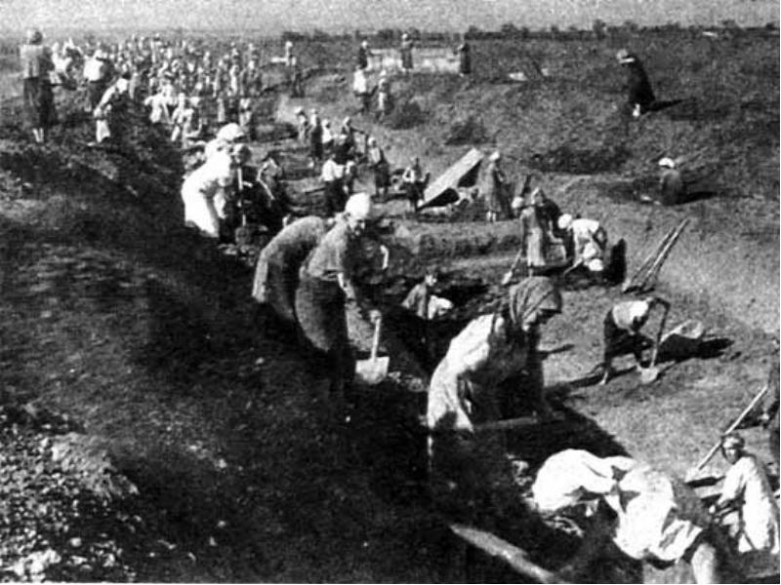
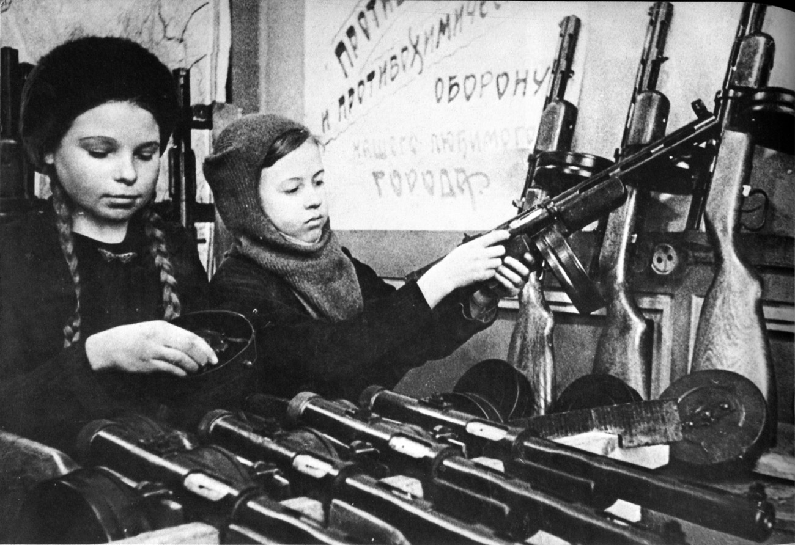
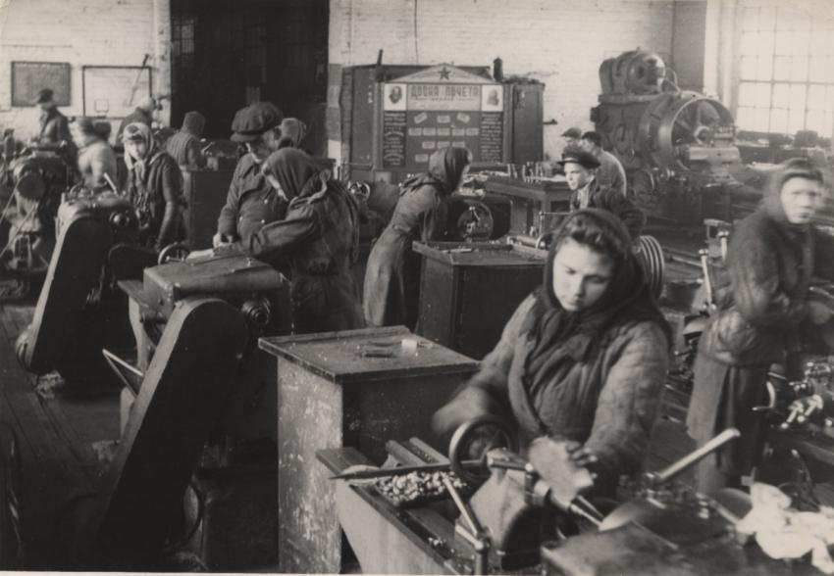
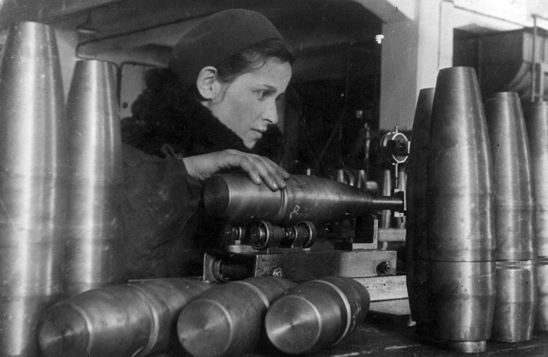
Ушедших на фронт мужчин заменили женщины и подростки.

Slide 29
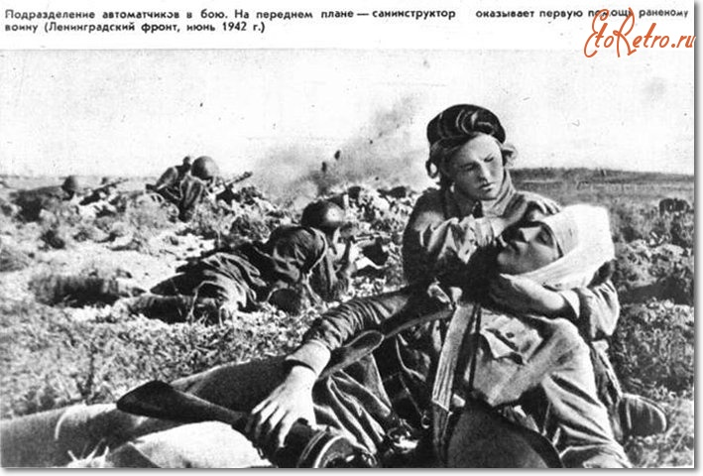
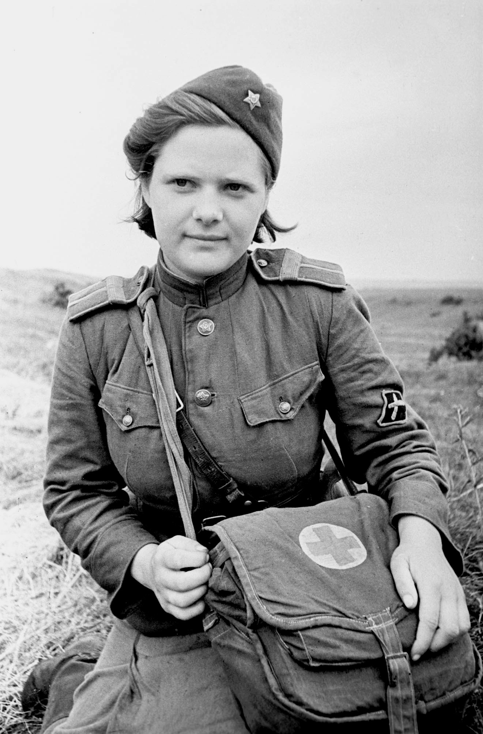

Slide 30
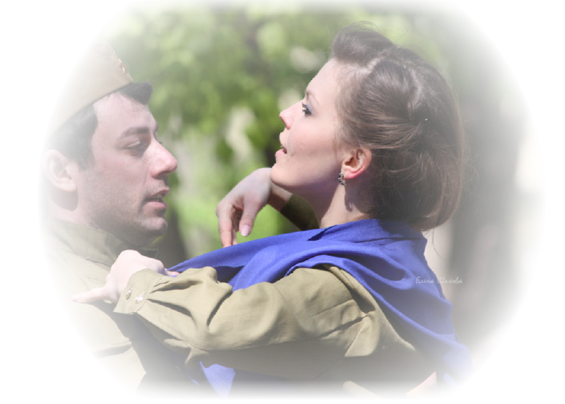
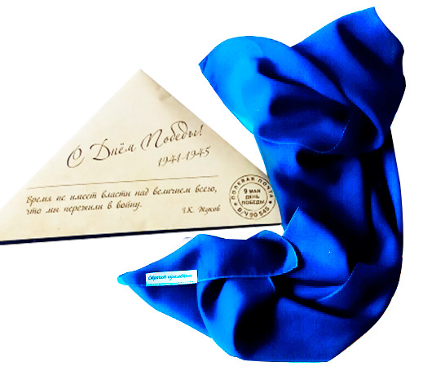
ТАНЕЦ «СИНИЙ ПЛАТОЧЕК»

Slide 31
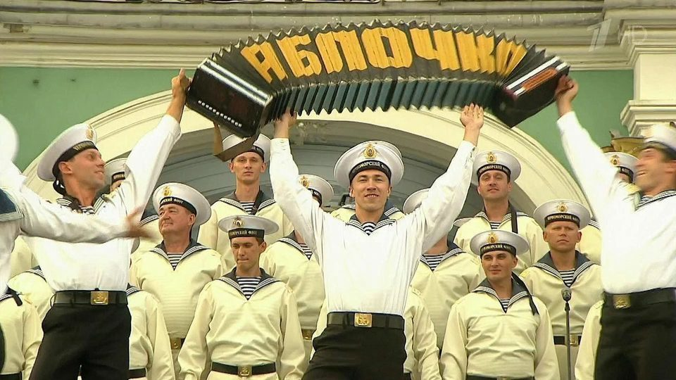

Slide 32
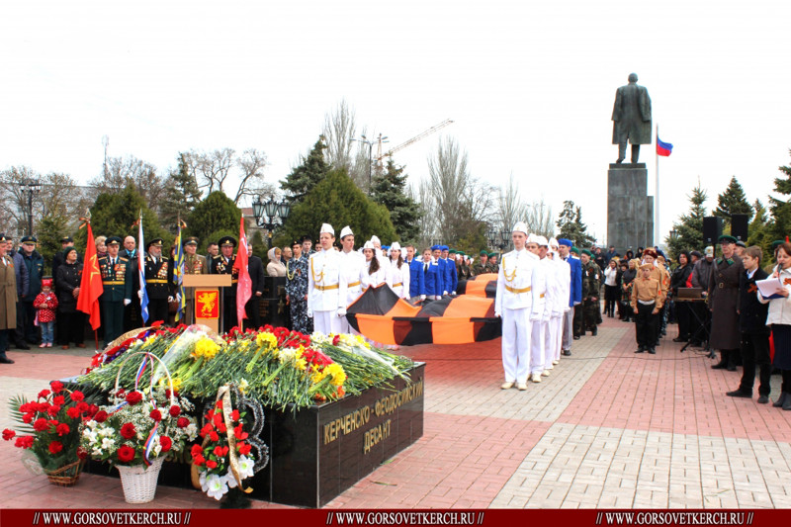

Slide 33
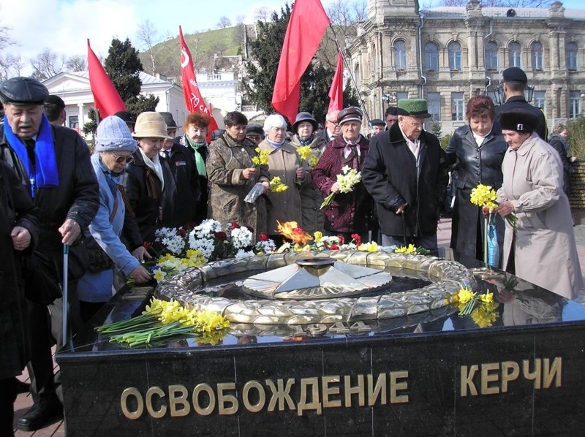

Slide 34
Обелиск Славы
на горе Митридат
в Керчи
Гора Митридат возвышается над Керченским проливом на 91 метр и является визитной карточкой
города-героя Керчь.

Slide 36
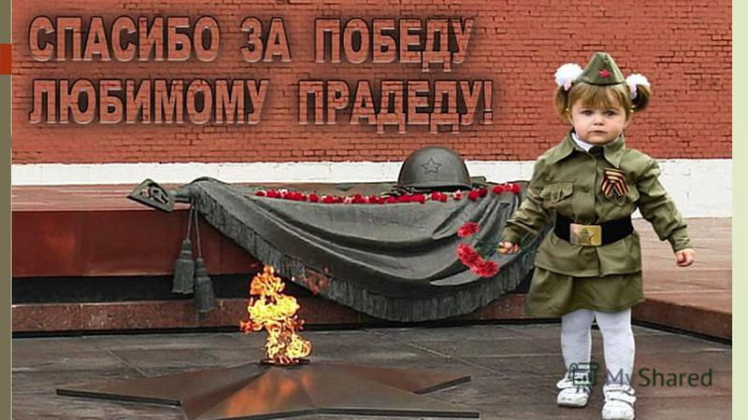

Slide 37
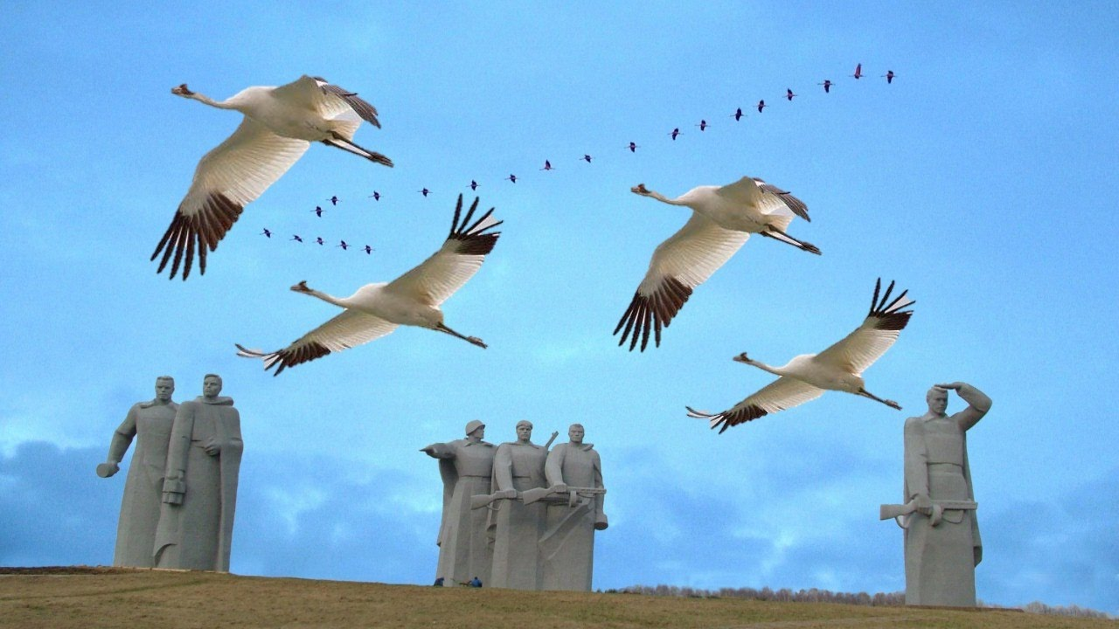

Slide 41
Дорогие ВЕТЕРАНЫ!
В этот день мы поздравляем ВАС.
И за все вам говорим спасибо,
От души сегодня и сейчас.

